Slide 1
Министерство науки и высшего образования Российской Федерации
ФГБОУ ВО «Сыктывкарский государственный университет
имени Питирима Сорокина»
институт естественных наук
кафедра экологии и геологии
Горечавка весенняя
Выполнил(а) обучающий(ая)ся группы 241-КГо
Мячина Екатерина Александровна
Сыктывкар, 2020

Slide 2
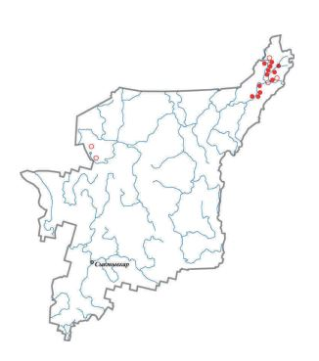
В России: север Европейской части. В Республике Коми: по рекам Воркута, Аяч-яга, Уса, Мал. Уса, Елец; г. Воркута и его окрестности, близ станций Сивая Маска, Сейда; д. Елец; Полярный Урал (по р. Ния-ю).

Slide 3
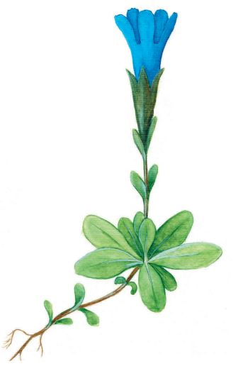
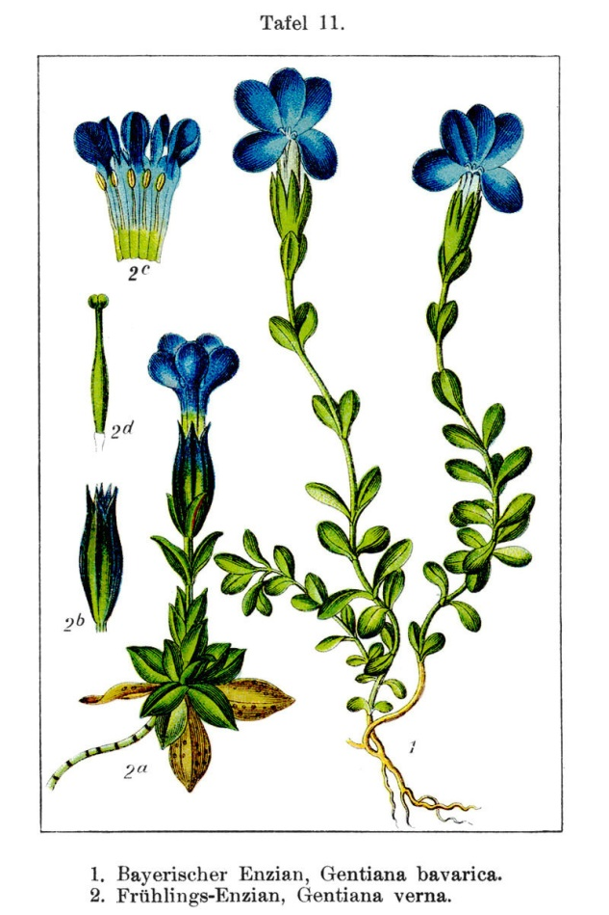
Статус редкости – 2
Многолетнее травянистое короткокорневищное растение. Стебель 3–15 см выс., с 2–3 расставленными парами листьев. Прикорневые листья эллиптические, собраны в розетки, 7–25 мм дл. Цветки одиночные, расположены на верхушках побегов. Венчик темно-синий, 2.5–3 см дл., трубчатый с резко отогнутыми широкояйцевидными тупыми лопастями. Чашечка 14–18 мм дл., часто с широкими продольными крыльями и зубцами. Пыльники свободные. Коробочка узкоэллипсоидальная, сидячая.

Slide 4
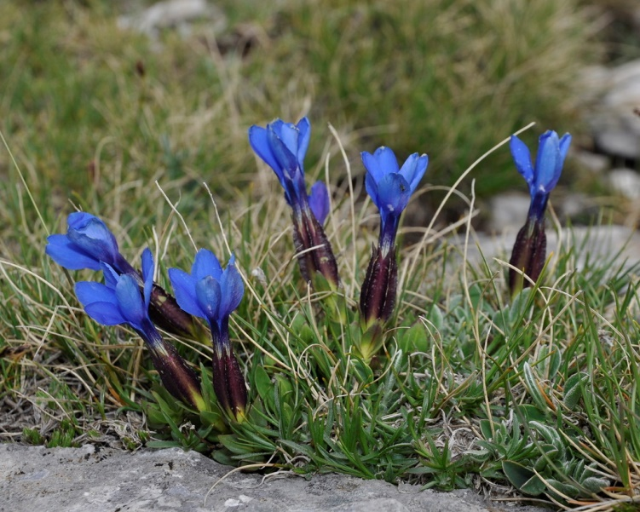
Места обитания и биология -Разнотравные, злаковые луга по коренным берегам рек, склонам приречных террас, поймам высокого уровня; луговинные тундры на водораздельных увалах, бечевники; скалы, береговые обнажения, выходы коренных пород (известняки).
Численность на территории Республики Коми в локальной популяции на Полярном Урале – от 100 до 500 экземпляров.

Slide 5
